Slide 1

^{PREZENTACJA DLA KLASY 7 SP}
^{DO LEKCJI 6}
ABY ZNALEŹĆ BOGA,
TRZEBA GO SZUKAĆ

Slide 2


ABY ZNALEŹĆ BOGA, TRZEBA GO SZUKAĆ

Slide 3
„Pragnienie Boga jest wpisane
w serce człowieka, ponieważ został on stworzony przez Boga. Bóg nie przestaje przyciągać człowieka do siebie i tylko w Bogu człowiek znajdzie prawdę
i szczęście, których
nieustannie szuka…” [KKK 27]
„Dusza moja spoczywa tylko w Bogu,
od Niego przychodzi moje zbawienie.
On jedynie skałą
i zbawieniem moim,
twierdzą moją, więc się nie zachwieję”.
[Ps 62, 2-3]
1

Slide 4

Nasz Stwórca jest, „Bogiem ukrytym”[zob. Iz 45, 15], ale każdy człowiek może Go spotkać, nawiązać z Nim dialog i wejść w osobistą relację. Sam Bóg inicjuje
to spotkanie wychodząc
ku człowiekowi.
2

Slide 5

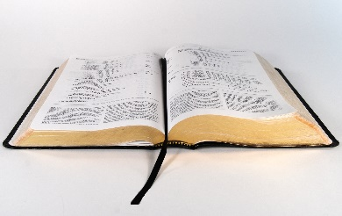
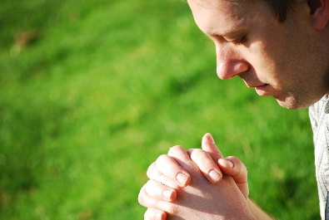

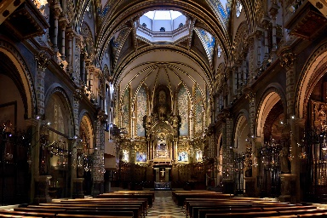

Gdzie szukać Boga?
W drugim człowieku
W Piśmie Świętym
W wydarzeniach
z własnego życia
W modlitwie
W kościele
i sakramentach
W przyrodzie
3

Slide 6
Bóg objawia się, to znaczy: pozostając Bogiem ukrytym, daje się poznać człowiekowi.
W teologii wyróżniamy dwa rodzaje Objawienia:
NATURALNE
NADPRZYRODZONE
Nikt z nas o własnych siłach nie może wniknąć w głębię tajemnicy Boga. [zob. KKK 4]
Potrzeba nam Objawienia nadprzyrodzonego, polegającego na dobrowolnym
ujawnieniu przez Boga Jego planów,
natury i samego Siebie.
Wiąże się z obecnością Boga w Jego dziełach – za pomocą samego światła rozumu możemy wnioskować o Nim na podstawie obserwacji świata, ludzi, zjawisk przyrody.
4

Slide 7
Źródła Objawienia:
PISMO ŚWIĘTE
TRADYCJA
Kanon Ksiąg Pisma Świętego
46 Ksiąg Starego Testamentu
27 Ksiąg Nowego Testamentu
W sensie religijnym to ustne przekazywanie nauki Chrystusa oraz treść tego nauczania.
„Tradycja ta, wywodząca się od Apostołów, rozwija się w Kościele pod opieką Ducha Świętego”. [zob. KO 8]
Pismo Święte jest wyrazem Tradycji, a Tradycja przekazuje Pismo i je wyjaśnia.
5

Slide 8
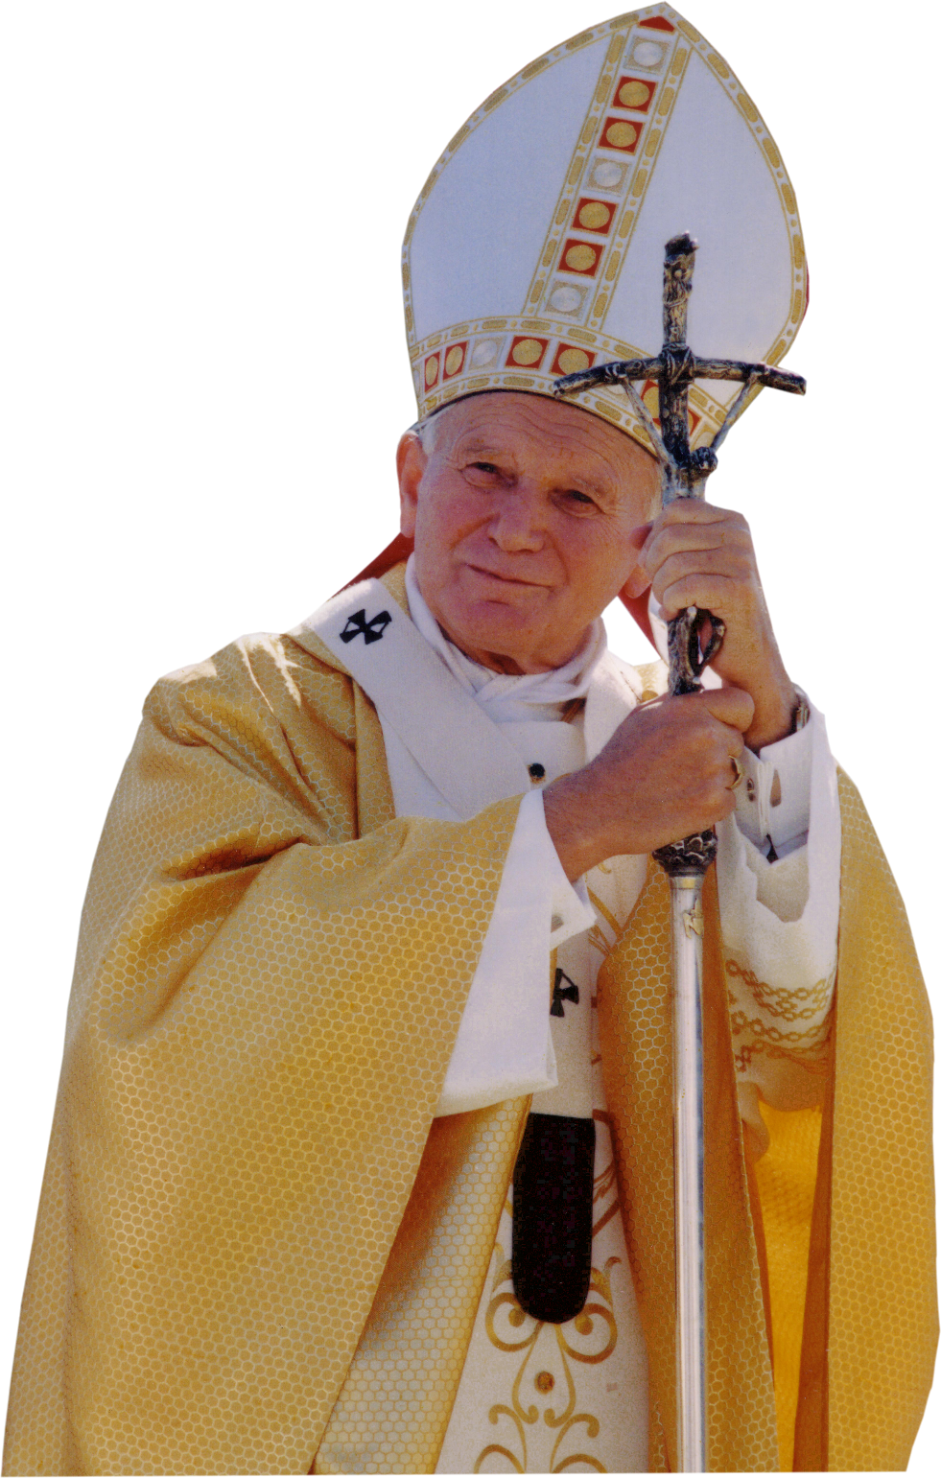
„BÓG OBJAWIA CZŁOWIEKOWI SIEBIE
W JEZUSIE CHRYSTUSIE –
I RÓWNOCZEŚNIE […]
W TYMŻE JEZUSIE ZOSTAJE TEŻ OBJAWIONY W PEŁNI CZŁOWIEK SOBIE SAMEMU”.
św. Jan Paweł II
6

Slide 9
^{BIBLIOGRAFIA}
Spotkanie ze Słowem. Podręcznik dla klasy siódmej szkoły podstawowej, red. ks. prof. J. Szpet, D. Jackowiak. Wydawnictwo Święty Wojciech, Poznań 2011,
s. 20-21.
Spotkanie ze Słowem. Poradnik metodyczny. Siódma klasa szkoły podstawowej, red. ks. prof. J. Szpet, D. Jackowiak. Wydawnictwo Święty Wojciech, Poznań 2011, s. 27-29.
Katechizm Kościoła Katolickiego [KKK]
Konstytucja dogmatyczna o Objawieniu Bożym „Dei Verbum” [KO]
^{FOTOGRAFIE}
Święty Wojciech Dom Medialny, pixabay.com
7

